Slide 1
データ解析のための統計モデリング入門 一般化線形モデル・階層ベイズモデル・MCMC
2017年9月15日 DRAFT
Internal for Training
Koji Arai

Slide 2
はじめに
RとWinBUGSのコードは，以下のページを参照
http://hosho.ees.hokudai.ac.jp/~kubo/ce/IwanamiBook.html
第1章: データを理解するために統計モデルを作る
第2章: 確率分布と統計モデルの最尤推定
第3章: 一般化線形モデル(GLM) – ポアソン回帰 -
第4章: GLMのモデル選択 – AICとモデルの予測精度 -
第5章: GLMの尤度比検定と検定の非対称性
第6章: GLMの応用範囲をひろげる – ロジスティック回帰 -
第7章: 一般化線形混合モデル（GLMM） - 個体差のモデリング -
第8章: MCMCとベイズ統計モデル
第9章: GLMのベイズモデル化と事後分布の推定
第10章: 階層ベイズモデル – GLMMのベイズモデル化
第11章: 空間構造のある階層ベイズモデル
第2章
ポアソン分布が分かった!
最尤推定法が分かった!
第3章
第4章
ポアソン回帰が分かった!
良いモデルとは?
二項分布が分かった!
第6章
第5章
色々なGLMが分かった!
検定ってエラいの?
MCMCが
分かった!
第8章
第7章
第9章
個体差・場所差の統計モデリングが分かった!
事前分布が
分かった!
第10章
階層事前分布が分かった!
複数パラメーターのMCMCが分かった!
空間構造のある階層事前分布とは?
第11章

Slide 3
1. データを理解するために統計モデルを作る

Slide 4
1.1 統計モデル：なぜ「統計」な「モデル」?
統計モデル（Statistical Mdel）は，
観察によってデータ化された現象を説明するために作られる
確率分布が基本的な部品であり，これはデータに見られるばらつきを表現する手段
データとモデルを対応づける手続きが準備されていて，モデルがデータにどれぐらい良くあてはまっているかを定量的に評価できる
自然が持つ情報
第1段階の情報喪失：
観測・実験による情報収集で，観測データに変換
第2段階の情報喪失:
データ解析により統計モデルをあてはめ・情報の整理
観測
データ
推定結果
野外調査
野外実験
室内実験
データ解析
統計モデリング

Slide 5
1.3 一般化線形モデルの導入とベイズ的拡張
一般化線形モデル（Generalized Liner Model, GLM）とよばれるクラスの統計モデル，及びそのベイズ化によるモデルの拡張を取り扱う
階層ベイズモデル
【10-11章】
線形モデルの発展
推定計算方法
MCMCによる事後分布
の推定【8-9章】
もっと自由で現実的な統計モデリングを!
一般化線形混合
モデル【7章】
個体差・場所さといったランダム効果を扱いたい
最尤推定法
【2章】
一般化線形モデル
【3-6章】
正規分布以外の確率分布を扱いたい
最小二乗法(OLS)
線形モデル

Slide 6
1.3 一般化線形モデルの導入とベイズ的拡張
2章：確率分布と統計モデルの最尤推定
統計モデルの主要部品である確率分布（Probability Distribution）を概観し，ポアソン分布（Poisson Distribution）をカウントデータを表現するために適用．
また，統計モデルをデータにあてはめてparameterの推定値を得る，最尤推定（Maximum Likelihood Estimation）を説明
第3章: 一般化線形モデル(GLM) – ポアソン回帰 -
ポアソン回帰で使うGLMの詳細を説明し，ポアソン分布・リンク関数・線形予測子を組み合わせて統計モデルを構築
第4章: GLMのモデル選択 – AICとモデルの予測精度 -
モデルの精度（良し悪し）を判断する方法として，AIC統計量を使ったモデル選択(model selection)の考え方を導入．AICは，手元のデータのあてはまりではなく，次に得られるデータをうまく予測できるかでモデルの良さを評価する指標．
第5章: GLMの尤度比検定と検定の非対称性
観測データのあてはまりの良さである最大対数尤度（Maximum Log Likelihood）と，モデル間の最大尤度を比較する尤度比検定（Likelihood Ratio Test）を導入．

Slide 7
1.3 一般化線形モデルの導入とベイズ的拡張
第6章: GLMの応用範囲をひろげる – ロジスティック回帰 -
二項分布・正規分布・ガンマ分布を使ったGLMを導入し，ロジスティック回帰，GLMのオフセット項を使ったモデリングを説明
第7章: 一般化線形混合モデル（GLMM） - 個体差のモデリング –
GLMをGLMMに拡張して，固定効果・ランダム効果（個体差・場所等を表現を組みこむ
第8章: MCMCとベイズ統計モデル
マルコフ連鎖モンテカルロ法(MCMC)を導入し，ベイズ統計モデリングを概観
第9章: GLMのベイズモデル化と事後分布の推定
GLMをベイズモデル化し，汎用性のあるMCMCサンプルソフトウェアを使用して複数のパラメータを推定する方法を説明
第10章: 階層ベイズモデル – GLMMのベイズモデル化
GLMMをベイズモデル化した階層ベイズモデル（Hierarchical Bayesian Model）について説明し，個体差や場所といった「局所的な」パラメータの扱い方を検討
第11章: 空間構造のある階層ベイズモデル
階層ベイズモデルの応用例として，空間構造を考慮した統計モデルを照会

Slide 8
2. 確率分布と統計モデルの最尤推定

Slide 9
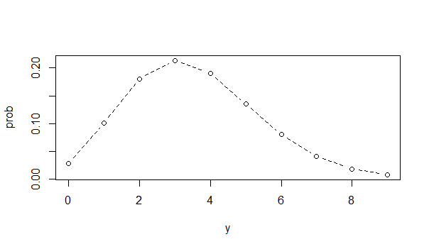
2.2. データと確率分布の対応関係をながめる
統計モデリングでは、確率分布を用いることで，ばらつきのある事象・現象を記述できる
Y <- 0:9
prob <- dpois(y, lambda = 3.56)
plot(y,prob,type = "b", lty=2)
Yに0から9までの数値を格納
Probオブジェクトに「ある個体の種子数がy個ある確率」格納
Plot()関数：種子数Yと確率Prob図示
Type =“b”: 丸と折線による図示
lty=2: 折線は破線

Slide 10
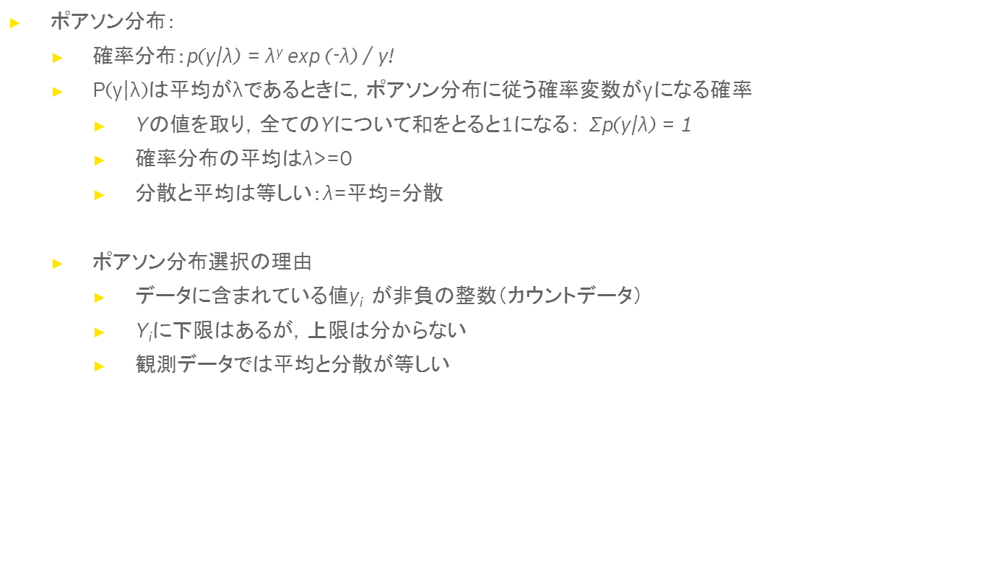
2.3 ポアソン分布とは何か
ポアソン分布：
確率分布：p(y|λ) = λ^{y} exp (-λ) / y!
P(y|λ)は平均がλであるときに，ポアソン分布に従う確率変数がyになる確率
Yの値を取り，全てのYについて和をとると1になる： Σp(y|λ) = 1
確率分布の平均はλ>=0
分散と平均は等しい：λ=平均=分散
ポアソン分布選択の理由
データに含まれている値y_{i} が非負の整数（カウントデータ）
Y_{i}に下限はあるが，上限は分からない
観測データでは平均と分散が等しい

Slide 11
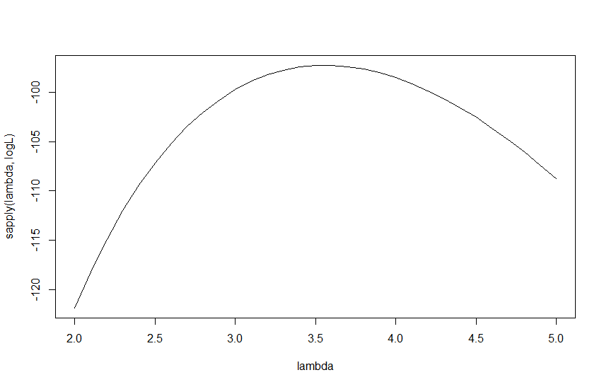
2.4 ポアソン分布のパラメータの最尤推定
最尤推定（Maximum Likelihood Estimation）
尤度：
あるλの値をけってしたときに全ての個体iについてのp(y|λ)の積
L(λ) = Π p(y|λ) = Π λ^{y} exp (-λ) / y! _{*Π：パイという}
尤度関数 L (λ) は扱いづらいので，対数尤度関数（Log Likelihood Function）を使って，パラメーターを最尤推定する
log L(λ) = Σ (y_{i} log λ – λ – Σ log k)
対数尤度logLは，単調増加関数であり，対数尤度が最大になるλで尤度も最大（λ=3.5）
対数尤度関数が最大値の場合，関数の傾きがゼロになる
λを最尤推定量（Maximum Likelihood Estimator）
∂ log L(λ) / ∂ λ = Σ (y_{i} / λ - 1) = 1/λ Σ yi – 50 = 0, * partial derivative
λ = 1/50 Σ y_{i} = 3.56
#2-4 ML method using Poisson distribution
logL <- function(m) sum(dpois(data, m, log = TRUE))
lambda <- seq(2, 5, 0.1)
plot (lambda, sapply(lambda, logL), type = "l")

Slide 12
2.4 ポアソン分布のパラメータの最尤推定
Θをパラメーターとする確率分布から観測データy_{i}が発生した場合，確率をp(y_{i}|θ)とする
最尤推定は，下記の対数尤度を最大化するθを算出
尤度：L(θ/Y) = Π p(y_{i}|θ)
対数尤度 log L(θ/Y) = Π log p(y_{i}|θ)
Rでは疑似乱数(Pseudo Random Number)を発生させるしくみが内蔵されており，ポアソン分布にしたがう乱数（ポアソン乱数）は，Rのrpois()関数で発生させられる．
ポアソン分布においては，乱数の個数と分布の平均λを指定する必要がある
疑似乱数を発生させるとばらつきが発生するが，推定値のばらつきは標準誤差と呼ばれ，標準誤差の大きさは，調査個体数が大きいほど小さくなる
ただし，疑似乱数の発生は，新のモデルを把握している必要がある

Slide 13
2.5 統計モデルの要点：乱数発生・推定・予測
データ解析のいろは
ばらつきのあるデータがどんな確率分布から発生したか
データを発生させた統計モデル（真の統計モデル）を特定
統計モデルの中の確率分布を使って乱数を発生（Random Number / Sampling）
サンプルされた乱数の集まり（標本）が観測データ
観測データをみたときに，データのばらつきを説明できる確率分布を仮定
パラメーターλの値を調べるのが推定（ Estimation）
データ（モデルのデータへの）あてはめ(Fitting）
予測（Prediction）
空間構造のあるデータで欠測データ（missing data）を補完
統計モデルの評価には、予測の良さ（Goodness of prediction）を指標とする
予測の良さを判断するには、推定結果をうまく図示することが重要

Slide 14
2.6 確率分布の選びかた
データの留意点
説明変数が離散（Discrete）か連続(Continuous)?
説明変数の範囲?
説明変数の標本分散と標本平均の関係は?
カウントデータの統計モデルで使用する確率分布
ポアソン分布：データが離散値、ゼロ以上の範囲、上限とくになし、平均≈分散
二項分布（Binominal）：データが離散値、ゼロ以上で有限の範囲（{0,1,2,…,N}）、分散は平均の関数
連続確率分布
正規分布(Normal)：データが連続値、範囲が[-∞, ∞]、分散は平均と無関係に決まる
ガンマ分布(Gamma)：データが連続値、範囲が[0, ∞]、分散は平均の関数
その他：一様分布（Uniform） - データが連続値、有界（有限区間）

Slide 15
3. 一般化線形モデル（GLM） - ポアソン回帰

Slide 16
3.1 例題：個体ごとに平均種子数が異なる場合
説明変数を組み込んだ統計モデルとして、個体ごとに異なる説明変数によって平均種子数が異なる統計モデルを考える（なお、個体の種子数y_{i}は、平均λのポアソン分布にしたがうと仮定）
統計モデルの観測データのあてはめをポアソン回帰（Poisson Regression）と呼び、総称して一般化線形モデル（GLM）という。
前提事項
架空植物の100個体を調査し、個体ごとの種子数のデータを入手した
植物個体iの種子数はy_{i}個であり、個体の属性のひとつである体サイズ（body size）x_{i}が観測
全個体のうち50個体は何も処理をしていない（処理: c(control)）残り50個体には肥料を加える処理をほどこす
個体ごとに異なる属性は、x_{i}やf_{i}といった観測データで与えられている（個体ごとのちがい）
説明変数では説明できない個体差は、存在しない
#3 データ抽出
d <- read.csv("http://hosho.ees.hokudai.ac.jp/~kubo/stat/iwanamibook/fig/poisson/data3a.csv")

Slide 17
3.2 観測データの概要
データの特性
d$f: C又はTの表示
fの列には因子（factor）クラスのデータが格納されており、因子型となる
CSV形式のファイルでの文字列は、factorに変換する
変換されたf列は、CとTの2水準からなる値で構成されており、R出力のLevelsの行でf列内の水準を表示
Rのclass()関数を用いると、データオブジェクトがどういう型（クラス）に属しているかが確認可能
> d$f
[1] C C C C C C C C C C C C C C C C C C C C C C C C C C
[27] C C C C C C C C C C C C C C C C C C C C C C C C T T
[53] T T T T T T T T T T T T T T T T T T T T T T T T T T
[79] T T T T T T T T T T T T T T T T T T T T T T
Levels: C T
> class(d) #data.frameクラス
[1] "data.frame"
> class(d$y) #y列は整数だけのintegerクラス
[1] "integer"
> class(d$x) #x列は実数も含むのでnumericクラス
[1] "numeric"
> class(d$f) #f列はfactorクラス
[1] "factor"

Slide 18
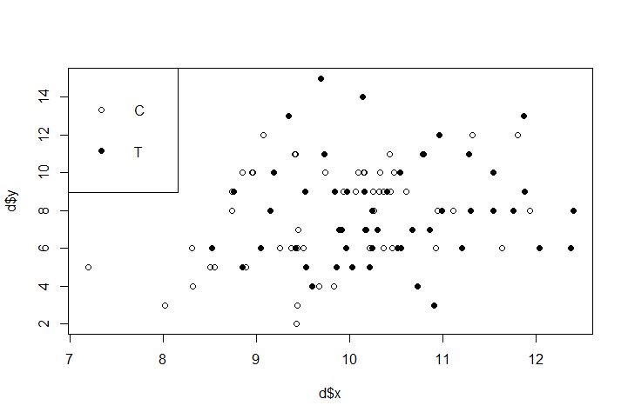
3.3 統計モデリングに使用するデータの図示
散布図（Scatter Plot）の図示
横軸にx列、縦軸にy列をとった散布図
横軸が因子型であっても、plot(d$x,d$y)と指定すれば箱ひげ図（Box-whisker Plot）が生成
体サイズ(x)が増加するとyも増加しているように見える
肥料の効果fは無いように見える
#3.3 データ図示
plot(d$x, d$y,pch = c(21,19)[d$f])
legend("topleft", legend=c("C","T"),pch=c(21,19))

Slide 19
3.4 ポアソン回帰の統計モデル
ステップ1: 個体iの体サイズx_{i}のみに依存するモデリング
説明変数x_{i}（体サイズ）、応答変数y_{i}（種子数）
個体iにおいて種子数y_{i}である確率はポアソン分布に従う：p(y|λ) = λ^{y} exp (-λ) / y!
3.4.1 線形予測子と対数リンク関数
個体ごとに異なる平均λ_{i}を説明変数x_{i}の関数として定義する
個体iの平均種子数λ_{i}をxの関数と仮定： λ_{i} = exp(β₁ + β₂x_{i})
対数化：log λ_{i} = β₁ + β₂x_{i}
ポアソン分布・二項分布：対数リンク関数，ロジスティック回帰(GLM)：ロジットリンク関数
正準リンク関数（canonical link function）と呼ばれ，glm()では指定がなければ，各family(ばらつきの確率分布)ごとに異なる正準リンク関数が使用される
対数リンク関数
線形予測子
リンク関数
=
線形予測子
… Λの関数
Link function
Log-link function

Slide 20
3.4 ポアソン回帰の統計モデル
3.4.2 あてはめとあてはまりの良さ
ポアソン回帰：観測データに対するポアソン分布を使った統計モデルのあてはめ（fitting）
統計モデルの対数尤度log λを最大にするβの推定値を算出
Log L(β₁, β₂) = Σ log (λ^{y} exp (-λ) / y!) = ：log exp(β₁ + β₂x_{i}) = β₁ + β₂x_{i}
GLMのあてはめはglm関数を使用
最大対数尤度（Maximum log likelihood）をあてはまりの良さ（Goodness of fit）とする
#3.4 GLM関数
fit <- glm(y ~x, data = d, family = poisson)
## fit : 結果を格納するオブジェクト
## y ~ x: モデル式
## poisson (link = “log”): 確率分布の指定/リンク関数の指定(省略可能)
## )data.frameの指定
> fit #又はprint(fit)
Call: glm(formula = y ~ x, family = poisson, data = d)
Coefficients: (Intercept) x 1.29172 0.07566
Degrees of Freedom: 99 Total (i.e. Null); 98 Residual
Null Deviance: 89.51
Residual Deviance: 84.99 AIC: 474.8
> logLik(fit) #最大対数尤度（パラメータが最尤推定値/logLが最大化）を評価
'log Lik.' -235.3863 (df=2)

Slide 21
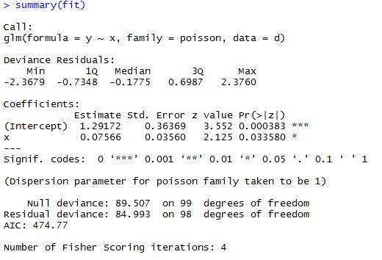
3.4 ポアソン回帰の統計モデル
3.4.2 あてはめとあてはまりの良さ
Intercept: β₁=1.29, x: β₂=0.07の分析結果となり
Std.Error（SE）: 標準誤差であり、各βのばらつきを表す
Z value (z値): 最尤推定値をSEで除した割合で、WALD信頼区間の構成が可能 / Wald統計量ともいう
Pr(>[z]): 平均がz値の絶対値であり標準偏差が1の正規分布におけるマイナス無限大からゼロまでの値を取る確率（大きいほどz値がゼロに近くなり、推定値βがゼロに近くなる）

Slide 22
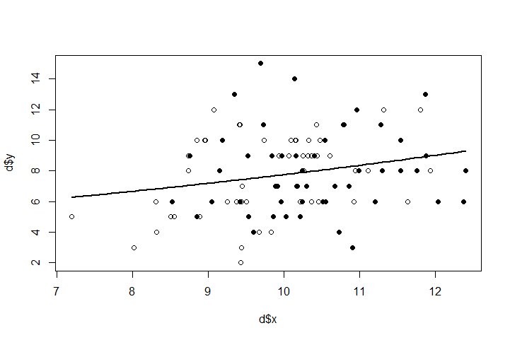
3.4 ポアソン回帰の統計モデル
3.4.3 ポアソン回帰モデルのよる予測
λ = exp (1.29 + 0.0757x)
#3.4.3 ポアソン回帰モデルによる評価
plot(d$x,d$y, pch = c(21,19)[d$f])
xx <- seq(min(d$x), max(d$x), length = 100)
lines(xx, exp(1.29+0.0757* xx), lwd = 2)
##predict関数を用いても同様に表現が可能
yy <- predict(fit, newdata = data.frame(x=xx), type ="response")
lines(xx, yy,lwd=2)

Slide 23
3.5 説明変数が因子型の統計モデル
施肥効果f_{i}を説明変数として組み込んだモデルを検討
因子型の説明変数(f_{i}:C or T)を含む線形予測子は、ダミー変数（dummy variable）に置き換えられているイメージ
glm()関数を用いた推定計算においては、data frame内の列fを説明変数として指定する
統計モデル： λ_{i} = exp (β₁ + β₃d_{i}), where d_{i} = 0 (f_{i} = c) or 1(otherwise)
個体iが肥料なし（f_{i} = c）のとき、λ_{i} = exp (β₁)
#3.5 説明変数が因子型の統計モデル
fit <- glm(y ~x, data = d, family = poisson)
Fit
Coefficients:
(Intercept) fT
2.05156 0.01277
Degrees of Freedom: 99 Total (i.e. Null); 98 Residual
Null Deviance: 89.51
Residual Deviance: 89.48 AIC: 479.3
logLik(fit)
‘log Lik.’ -237.6273 (df=2) <- つまりあてはまりが悪くなった?

Slide 24
3.6 説明変数が数量型+因子型の統計モデル
個体の体サイズ x_{i}と施肥効果f_{i}の説明変数を同時に組み込んだ統計モデルを考える
統計モデル： λ_{i} = exp (β₁ + + β₂ x_{i} + β₃d_{i}), where d_{i} = 0 (f_{i} = c) or 1(otherwise)
A

